Slide 1

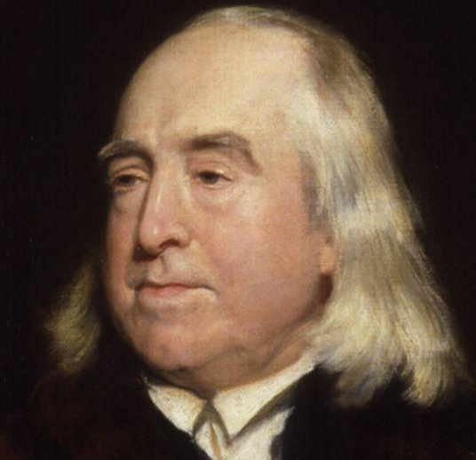
Utilisme
Begonnen bij Jeremy Bentham 1748-1832
Ethische stroming: bedenken of iets goed of fout is
Klassiek utilisme: Streven naar het grootste geluk voor het grootste aantal.
Jouw bedoelingen zijn niet belangrijk. Het gaat om de gevolgen van je daden

Slide 2

Utilisme
Waarom doe je schoolwerk? En waarom heb je een (bij)baan?
goed cijfer?
Geld?
Trotse ouders?
Plezier – pijn = geluk
Omdat je er gelukkig van wordt.

Slide 3

Utilisme
Niet alleen geluk voor jezelf maar juist voor zoveel mogelijk mensen

Slide 4

Utilisme
maar……
Dat kan ook betekenen…..
Dat je je eigen geluk moet opofferen

Slide 5


Utilisme
Sushi!
He, getsie
Okee, italiaans dan…
Voorbeeld:
Jij bent jarig en mag een restaurant uitkiezen waar jij en je familie heen gaan.

